Slide 1


Slide 2


Slide 3


Quem Somos
Lucas Pérez
Antônio Max

Slide 4





Arquitetura de Aplicação WEB
Client
Server
Request
Response
(Html / XML/ JSON)

Slide 5

Visão Geral
Framework MVC JavaScript para aplicações web
Dinâmicas
Suporta HTML5
Extende o HTML (Diretivas)
Abordagem declarativa para lógica nas views
Injeção de dependências
Two way data-binding
Mantido pelo Google

Slide 6
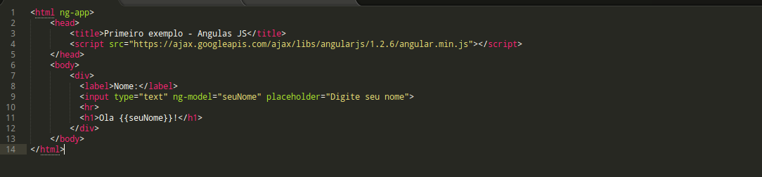
Começando - View
Primeiro Exemplo

Slide 7
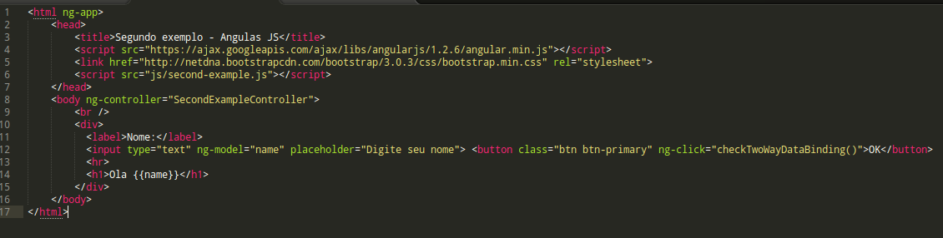
Começando - Controller
Segundo Exemplo

Slide 8
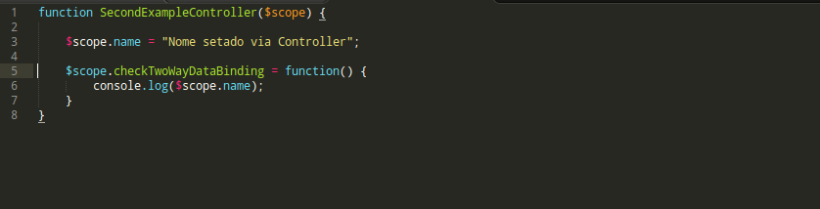
Melhorando - Controller

Slide 9
Começando – Modelo x Scope
Scope
Modelo
Scopos são objetos angular para expor modelos e funções para a view
São organizados em árvore de scopos
Nó raiz é o rootScope
Criado quando o angular encontra a diretiva ng-controller
Acessível atraves de injeção de dependência no Controller
Objetos javascript comuns
Qualquer variável associado ao scope é um modelo

Slide 10

Show me the code

Slide 11


Slide 12

Código Fonte:
https://github.com/lucasperez/apresentacao-angular

